Slide 1
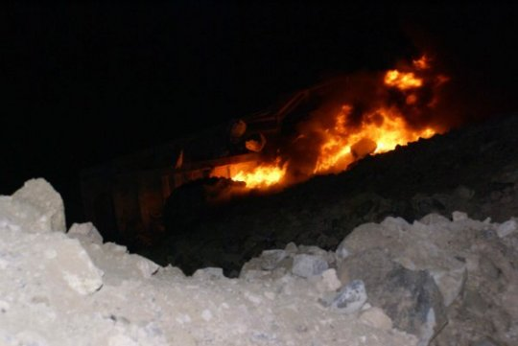
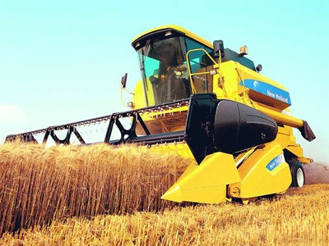
ÜRETMEK
ÖZGÜRLÜKTÜR

Slide 4
www.BerkutBilisim.com
Ölçemediğin değer senin değildir!

Slide 5
Sistem Bilgisi
Pazarlama + Planlama Girişleri
Satınalma
Şekillendirme Atölyeleri
Kaynaklı Birleştirme Atölyeleri
Ambalaj
Depolar
Montaj
Boyahane

Slide 6
MEVCUT İŞLEYİŞ
Pazarlama
Satınalma
Şekillendirme Atölyeleri
Planlama
Skeçlerinin hazırlığı ve proses yerlerine dağıtımı
MRP
Sip.Kesinleştirme ve
Ön Terminleme
Biten iş emirlerini toplama ve dosyalama
Kaynaklı Birleştirme Atölyeleri
İş Emri Dökümü ve Birimlere Dağıtımı
Montaj
Sevk Listelerinin Hazırlığı
Boyahane
Ambalaj

Slide 7
Satınalma
Pazarlama + Planlama
Girişleri
Depolar
Kaynaklı Birleştirme Atölyeleri
Şekillendirme Atölyeleri
Montaj
Wireless
bilgi akışı
Boyahane
Ambalaj

Slide 8
MEVCUT İŞLEYİŞ
Mevcut işleyiş toplam süre = 5 saat
treob işleyiş Toplam Süre = 30 Sn

Slide 9
NEDİR ?
NASIL ÇALIŞIR ?
FAYDALARI NELERDİR?
İNCELEYELİM
U YGULAMA

Slide 10
Treob Üretim Sistemi
Sistemini Tamamen Dokunmatik ve
Wireless Bilgi Akışı ile Desteklenen Yalın Üretim Yönetim Sistemidir.

Slide 11
Treob :
Sistemdeki sipariş girişlerini belirlenmiş birimlere SIFIR hata ile kanalize ederek noktasal verileri belirler.

Slide 12
FAYDALARI:
SİSTEMDEN ÇEKİLEN VERİLEN DAHA HIZLI BİR ŞEKİDE AKTARIMI
KİŞİ BAZINDA PERFORMANS KRİTERLENİN BELİRLENMESİ
GÜNLÜK - HAFTALIK – AYLIK AKTARILAN SANAL İŞ EMİRLERİNE GÖRE TEZGAH VE ATÖLYE DOLULUK ORANLARI
BİR SONRAKİ YAPILCAK OLAN İŞ EMİRLERİNE TAM TEYİT VERME.
PERSONEL PDKS KARTLARINA YÜKLENEN VERİLERİ AYRIŞTIRMA .
WİRELESS BİLGİ AKIŞI SAĞLANMASI İLE ORTADAN KALDIRILACAK OLAN OLAN KABLOLU BAĞLANTI
İŞ EMRİ DÖKÜMANTASYONUNUN TAMAMEN KALDIRILMASI
ORTAK PAZAR YAPISI SAYESİNDE SATINALMA TEDARİKÇİLERİNİ BULMASI. HAMMALZEME KALEMLERİ İÇİN OLUŞTURULACAK İHALE TERMİNOLOJİSİ YAPISI.
HAMMADDEDEN BAŞLAYARAK, KAPI ÖNÜ FİYATLARINA KADAR GERÇEKÇİ MALİYET ANALİZİ.
DOST FİRMALAR ARASI TEZGAH DOLULUK PAYLAŞIMI.

Slide 13
Müşteri tarafından verilen sipariş değerlendirmesinde tezgah kapasite ve doluluk oranlarına göre anlık olarak geri bildirimin yapılması
Kesinleşen siparişler için tedarik zincirinin uygulanması

Slide 14
UYGULAMA
Kaynaklı Birleştirme Atölyeleri
Planlama
Wireless bilgi akışı
SİSTEM BİLGİLERİ
PDKS kartlarla İş yüküne eleman atalamaları
OPERASYON TAKİP
BÖLÜM TANIMLAMASI
SİPARİŞ SEVK TARİHLERİ
ELEMAN ATAMASI
Depo mlz.
İŞ BİTİMİ \ YENİ İŞ
DEPO BİLGİLERİ
SANAL BARKOT ATAMASI

Slide 15
Kaynaklı Birleştirme Atölyeleri
SİSTEM BİLGİLERİ
SİPARİŞ SEVK TARİHLERİ
Ağır Kaynak 1
Ağır Kaynak 2
Ağır Kaynak 3
H KAYNAK
ANA MENÜ

Slide 16
Kaynaklı Birleştirme Atölyeleri
SİSTEM BİLGİLERİ
SİPARİŞ SEVK TARİHLERİ
Ağır Kaynak 1
Köşe Parça
Levha
Profil
Altı köşe
ANA MENÜ

Slide 17
Şase
Kaynaklı Birleştirme Atölyeleri
SİSTEM B İLG İLERİ
ŞASE KM300/ 83763050
SİPARİŞ SEVK TARİHLERİ
Ağır Kaynak 1
21 Hf | 83763050 ( 4500903887 ) | 6 | 28.05.2010 | ÜRETİME VERİLDİ ( 1404 )
23 Hf | 83763050 ( 4500016909 ) | 6 | 11.06.2010 | ÜRETİME VERİLDİ ( 1071 )
26 Hf | 83763050 ( 4500016909 ) | 6 | 02.07.2010 | ÜRETİME VERİLDİ ( 1346 )
30 Hf | 83763050 ( 4500016909 ) | 6 | 30.07.2010 | ÜRETİME VERİLMEDİ
DEPO MLZ
İNCELE
ANA MENÜ

Slide 18
Şase
Kaynaklı Birleştirme Atölyeleri
SİSTEM B İLG İLERİ
SİPARİŞ SEVK TARİHLERİ
Ağır Kaynak 1
Şase KM300/ 83763050
STOK KODU | ADI | BİRİM | SİPARİŞ M. | DEPO
15013095 | M 8 PUNTA SOMUNU DIN 929 | ADET | 12,000 | 12,000
15055030 | 348022455 BAGA | ADET | 12,000 | 0,000
15056051 | 83763165 LAZER KESİM İŞÇİLİĞİ | ADET | 12,000 | 12,000
Stok Hareketleri
Fat.Bilgi Soruştırma
ANA MENÜ

Slide 19
Şase
Kaynaklı Birleştirme Atölyeleri
SİSTEM B İLG İLERİ
SİPARİŞ SEVK TARİHLERİ
Ağır Kaynak 1
Şase KM300/ 83763050
DEPO MLZ
İNCELE
ANA MENÜ

Slide 20
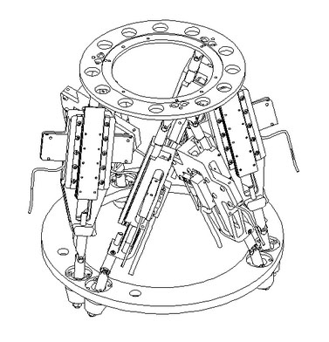
A FİRMSI
Kaynaklı Birleştirme Atölyeleri
SİSTEM B İLG İLERİ
Ağır Kaynak 1
DEPO BİLGİLERİ
5460417
SKEÇ
DEPO MLZ
İNCELE
ANA MENÜ

Slide 21
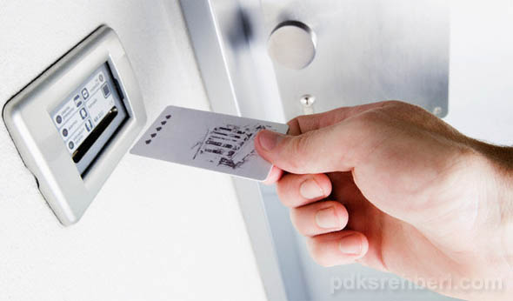
PDKS KARTLARLA İŞ YÜKÜNE ELEMAN ATALMALARI
1 BÖLÜM TANIMLAMASI
2 ELEMAN TANIMI
4 SANAL BARKOT ATAMASI
3 İŞ BİTİİ

Slide 22
PDKS KARTLARLA İŞ YÜKÜNE ELEMAN ATALMALARI
1 BÖLÜM TANIMLAMASI
LOCA 1
LOCA 2
LOCA 3
LOCA 4

Slide 23
PDKS KARTLARLA İŞ YÜKÜNE ELEMAN ATALMALARI
BÖLÜM TANIMLAMASI
LOCA 1
LÜTFEN BÖLÜM KODUNU GİRİNİZ
******
GİRİŞ
İPTAL

Slide 24
PDKS KARTLARLA İŞ YÜKÜNE ELEMAN ATALMALARI
ELEMAN TANIMLAMASI
LOCA 1
PDKS KARTIN BİLGİLERİ
SİCİL : 0001
Adı : F……
Soyadı : M….
İŞ TANIMLAMASI
KABİLİYETİ
VERİMLİLİK TABLOSU
GÜNLÜK KAPASİTE
HAFTA İÇİNDE YAPTIĞI İŞLER
AY İÇİNDE YAPTIĞI İŞLER
ALDIĞI EĞİTİMLER

Slide 25
PDKS KARTLARLA İŞ YÜKÜNE ELEMAN ATALMALARI
ELEMAN TANIMLAMASI
SİCİL : 0001
Adı : F…….
Soyadı : M……
LOCA 1
İŞ TANIMLAMASI
Köşe Parça
Levha
Profil
Altı köşe

Slide 26
PDKS KARTLARLA İŞ YÜKÜNE ELEMAN ATALMALARI
ELEMAN TANIMLAMASI
SİCİL : 0001
Adı : F…….
Soyadı : M…….
LOCA 1
Şase
SANAL BARKOTLAR
AKTAR
140400005
GİRİŞ TAR : 07.06.2010
ONAYLA
İPTAL

Slide 27
PDKS KARTLARLA İŞ YÜKÜNE ELEMAN ATALMALARI
ELEMAN TANIMLAMASI
SİCİL : 0001
Adı : F…….
Soyadı : M……
LOCA 1
Şase
140400005
GİRİŞ TAR : 07.06.2010 16:00
140400005
GİRİŞ TAR : 07.06.2010 16:00
BİTİŞ TAR : 07.06.2010 17:30
BİTİŞ TAR : 07.06.2010 17:30
YENİ İŞ
ÖĞLEN MOLASI
MESAİ BİTİMİ

Slide 28
PDKS KARTLARLA İŞ YÜKÜNE ELEMAN ATALMALARI
KABİLİYETİ
SİCİL : 0001
Adı : F…….
Soyadı : M…….
Kaynak
Zımpara + Düzeltme
Çapak Alma
Diş Çekme
Puntalama
PDKS Kartlarının içinde bulunan KABİLİYETİ bölümü kişinin yapabileceği işlere göre uygun iş yükü atamasını sağlayacaktır.

Slide 29
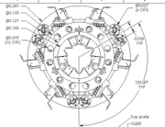
PDKS KARTLARLA İŞ YÜKÜNE ELEMAN ATALMALARI
VERİMLİLİK TABLOSU VE GÜNLÜK KAPASİTENİN BELİRLENMESİ
Günlük olarak girilen iş emirleri belirlenmiş datalar oluşturarak operasyonları kısım kısım ayırmaktadır

Slide 30
PDKS KARTLARLA İŞ YÜKÜNE ELEMAN ATALMALARI
VERİMLİLİK TABLOSU VE GÜNLÜK KAPASİTENİN BELİRLENMESİ
Kısım olarak ayrılan operasyonlar kişinin PDKS kartındaki KABİLİYET bölümü ile eşleşip verimlilik ve günlük kapasitesini oluşturan ilk adımdır.
Kaynak
KABİLİYE TABLOSU
1 VD
Adı Soyadı
2 VD
Kaynak
Puntalama
Zımpara
F….. M……
Puntalama
M…….. Ş……..
A.. D…….
Zımpara + Düzeltme
İ…….. Ç………
NOT :Sistem vardiyadaki seçili olan kişilere göre iş yükü dağıtımı yapacaktır

Slide 31
PDKS KARTLARLA İŞ YÜKÜNE ELEMAN ATALMALARI
VERİMLİLİK TABLOSU VE GÜNLÜK KAPASİTENİN BELİRLENMESİ
İŞ YÜKLERİNİN ATANMASI
Günlük iş yükleri 9 saat + mesai saati üzerinden atama yapılmaktadır 9 saati geçen iş yükleri bir sonraki güne devir olacaktır.
Kaynak
Adı Soyadı
07.06.2010 İŞ YÜKÜ
07.06.2010 İŞ YÜKÜ
2 Saat 15 dk
F…. M…..
% 100
M…….. Ş…….
% 60
Puntalama
A.. D……
% 87
1 Saat 12 dk
İ…….. Ç……
% 62
Zımpara + Düzeltme
4 Saat 17 dk

Slide 32
PDKS KARTLARLA İŞ YÜKÜNE ELEMAN ATALMALARI
VERİMLİLİK TABLOSU VE GÜNLÜK KAPASİTENİN BELİRLENMESİ
İş yükleri GÜNLÜK HAFTALIK VE AYLIK olarak değerlendirildiğinde kişinin performans kriterleri ortaya çıkar.ayrıca bu bilgiler PDKS kartına veri olarak işlenir
Adı Soyadı
Fevzi Mutlu
23.HF DEĞERLENDİRMESİ
Yakalanan Değer
Günlük atanan iş yükü
Sonuç : %97 Performans

Slide 33
PDKS KARTLARLA İŞ YÜKÜNE ELEMAN ATALMALARI
PERFORMANS KRİTERLERİ BELİRLENEN BÖLÜMLER
%97
%92
%86

Slide 34
İsrafları yok ederek akış süresini azalttığımızda:
• Teslim süresi kısalır
• Para dönüş hızı artar
• Stoklar azalır
• Kaynak kullanım etkinliği artar
• Maliyetler düşer
• İşletme sermayesi ihtiyacı azalır
• Kalitenin izlenebilirliği artar
• Tahmin yerine kesin siparişe üretim mümkündür

Slide 35
Ölçemediğin değer senin değildir…

